Slide 1





Use-Case Diyagramları

Slide 2

Grup Üyeleri
Ahmet Yusuf UZUNÇAYIR 180290034
Halil İbrahim KENDİR 210290303
Kemal Zeki ÖZEN 200290047
Büşra Zümrüt ÇEVİK 200290045
Muhammed Taha KIRNAPCI 200290051
Berfin YAŞAR 190290060

Slide 3



Use-Case Diyagramı Nedir?
Use case diyagramları, yazılım sistemlerinin işlevselliğini ve kullanıcı etkileşimlerini gösteren bir tür UML (Unified Modeling Language - Birleşik Modelleme Dili) diyagramdır. Bu diyagramlar, bir sistemde gerçekleşen işlemleri ve kullanıcılar arasındaki etkileşimleri anlamak, tasarlamak ve belgelemek için kullanılır. Use case diyagramları, yazılımın gereksinimlerini ve kullanıcı senaryolarını görsel olarak temsil etmeye yardımcı olur.

Slide 4

Use Case Diyagramları
Use case diyagramları, bir sistemde gerçekleşen temel işlevselliği, kullanıcıların bu işlevselliğe nasıl etkileşimde bulunduğunu ve sistem içindeki diğer aktörleri gösterir. Ana bileşenleri şunlardır:

Slide 5
Actor
Use Case (Kullanım
Relationships
(Aktör)
Durumu)
(İlişkiler)
Sistemle etkileşimde bulunan herhangi bir şeyi temsil eder. Bu, genellikle bir kullanıcı, başka bir sistem veya dış bir süreç olabilir.
Sistemde gerçekleşen belirli bir işlevselliği temsil eder. Kullanım durumları genellikle bir kullanıcının bir hedefe ulaşmak için gerçekleştirdiği adımları içerir.
Aktörlerle kullanım durumları arasındaki ilişkileri gösterir. Bu ilişkiler genellikle "kullanır" veya "katılır" gibi ifadelerle tanımlanır.

Slide 6
Yazılım Mühendisliğinde
Use-Case Diyagramları
Neden Önemlidir?
Gereks_{İ}inim Analizi ve
Tasarım ve
Test Senaryoları
letişim
Use case diyagramları, yazılımın temel işlevselliğini ve kullanıcı gereksinimlerini anlamak için kullanılır. Bu, proje başlangıcında gereksinim analizi yaparken ve müşteri ile etkileşimde bulunurken önemlidir.
Geliştirme Rehberi
Oluşturma
Use case diyagramları, yazılımın tasarımı ve geliştirilmesi sırasında bir rehber olarak kullanılabilir. Kullanım durumları, sistem davranışlarını ve kullanıcı etkileşimlerini belirlemeye yardımcı olur.
Use case'ler, yazılım test senaryolarını belirlemede kullanılır. Her kullanım durumu, belirli bir senaryoyu temsil eder ve bu senaryolar test aşamasında kullanılabilir.

Slide 7
Yazılım Mühendisliğinde
Use-Case Diyagramları
Neden Önemlidir?
Proje Yönetimi
Dökümantasyon
Use case diyagramları, projenin belgelenmesinde önemli bir rol oynar.
Geliştiriciler, test ekipleri ve diğer paydaşlar için sistem davranışını anlamak ve takip etmek için kullanılır.
Özetle...
Use case diyagramları, projenin ilerlemesini takip etmek, önceliklendirmek ve geliştirme sürecini yönetmek için kullanılabilir.
Yazılım mühendisliğinde use case diyagramları bir projenin başarılı bir şekilde tasarlanması, geliştirilmesi ve yönetilmesi için önemli bir araçtır.

Slide 8
Anahtar Bileşenler:
Aktörler ve Use
Caseler

Slide 9






Aktörlerin Belirlenmesi
Kullanıcılar (Users): Tipik olarak sistemi doğrudan kullanan kişilerdir.
Sistemler (Systems): Sistemle entegre diğer yazılım veya donanım bileşenleri.
Dış Entiteler (External Entities): Sistemle etkileşimde bulunan, ancak kontrol altında olmayan dış unsurlar. Aktörlerin belirlenmesi, sistemin dış dünyasıyla etkileşimde bulunan herkesi veya her şeyi tanımlamak anlamına gelir. Bu tanımlama, sistemin işlevselliğini etkileyen tüm paydaşları içermelidir.

Slide 10



Use Case Tanımlama Süreci
Kullanım Durumları Belirleme: Kullanım durumları, sistemin işlevselliğini temsil eden temel işlevselliği tanımlar. Örneğin, bir e-ticaret sitesi için "Ürünü Sepete Ekle" veya "Siparişi Tamamla" gibi kullanım durumları olabilir.
Aktör ve Kullanım Durumu İlişkilerini Tanımlama: Her kullanım durumu, bir veya daha fazla aktörle ilişkilidir. Bu ilişkiler, kullanım durumunun hangi aktör veya aktörlerle etkileşimde bulunduğunu belirtir. Örneğin, "Müşteri" aktörü, "Ürünü Sepete Ekle" kullanım durumuyla ilişkilidir.
Alternatif Senaryoları ve İstisnai Durumları Tanımlama: Her kullanım durumu için temel senaryonun yanı sıra, alternatif senaryolar ve istisnai durumlar da tanımlanmalıdır. Bu, sistemin nasıl davranması gerektiğini daha ayrıntılı bir şekilde belirtir.

Slide 11
İlişkiler ve Bağımlılıklar:
Aktörler ve Use Cases
Arasında Bağlantı Kurma

Slide 12
Yazılım mühendisliğinde, aktörlerin ve kullanım durumlarının arasındaki ilişkiler, sistemin nasıl çalıştığını ve kullanıcılarla nasıl etkileşimde bulunduğunu anlamak için kritik öneme sahiptir. Bu ilişkiler genellikle dört temel türde gelir: Genelleştirme(Generalization), ilişkilendirme (association), dahil etme (include), ve genişletme (extend).

Slide 13
İlişkilendirme (Association)
İlişkilendirme, bir aktör ile bir kullanım durumu arasındaki temel ilişkiyi temsil eder.
Bir aktör, bir veya birden fazla kullanım durumu ile ilişkilendirilebilir.
İlişki genellikle bir çizgi ile gösterilir ve üzerinde "kullanır" veya "etkileşimde bulunur" gibi açıklamalar içerebilir.

Slide 14
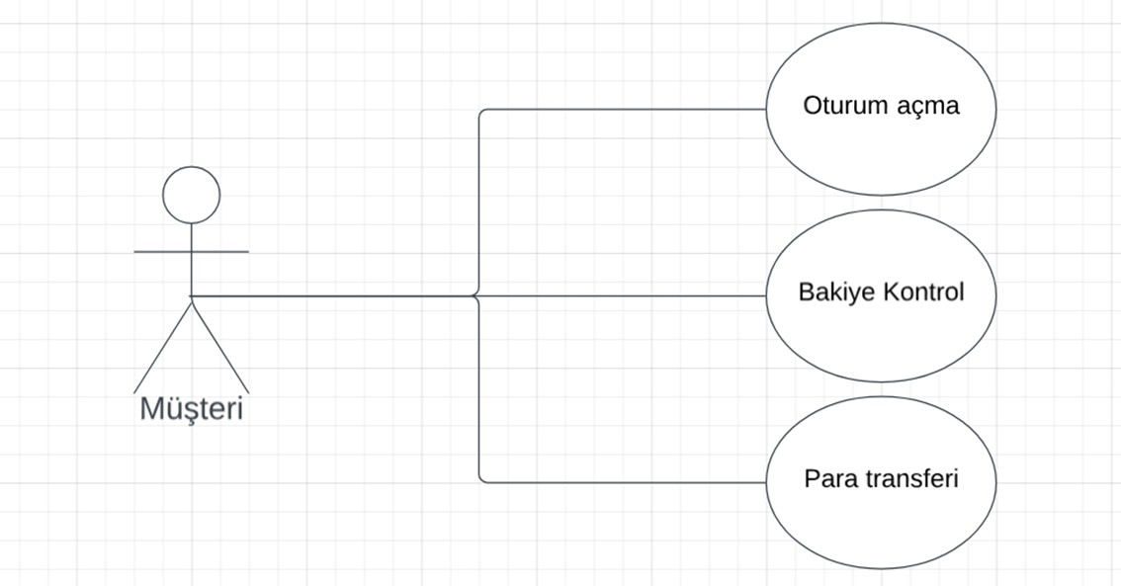
İlişkilendirme

Slide 15
Dahil Etme (Include)
Dahil etme, bir kullanım durumunun başka bir kullanım durumunu içerdiğini ve bu içerme durumu gerçekleştiğinde diğer kullanım durumunun da gerçekleşeceğini ifade eder.
Kullanım durumları arasındaki bu ilişki genellikle genel bir işlevselliği temsil eden bir "temel durum" ile daha spesifik alt durumları içeren bir "alt durum" arasında olur.
Temel durumdan dahil edilen duruma doğru kesikli çizgi ile gösterilir

Slide 16
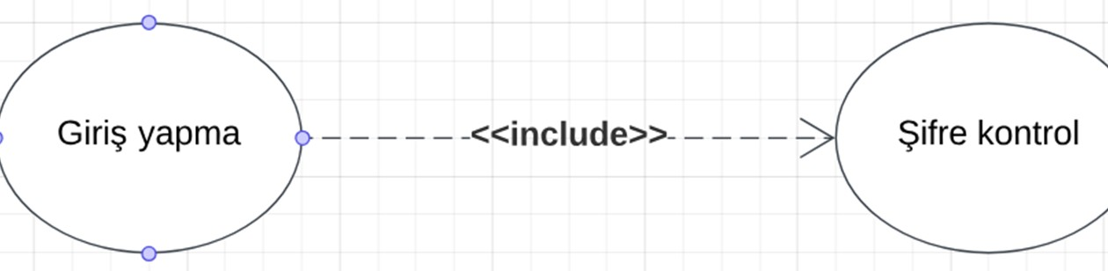
Dahil Etme

Slide 17
Genişletme (Extend)
Genişletme ilişkisinin bir temel kullanım durumu ve bir de genişletme kullanım durumu vardır.
Temel kullanım durumu yürütüldüğünde ve belirli koşullar gerçekleştiğinde genişletme kullanım durumu gerçekleşir.
Genişletme durumundan temel duruma kesikli ok ile gösterilir.

Slide 18
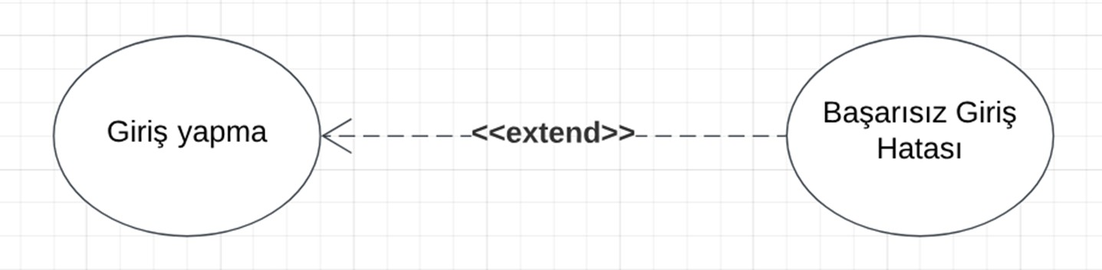
Genişletme

Slide 19


Genelleştirme (Generalization)
Use case'ler tekrar kullanılabilen birimlerdir. Tekrar kullanımı sağlayan yöntemler inclusion (içerme) ve extension (genişletme) dır.
Tekrar kullanım yöntemleri dışında use caseler arasındaki ilişkiyi gösteren yöntemler ise Generalization (Genellleme)’dir.

Slide 20

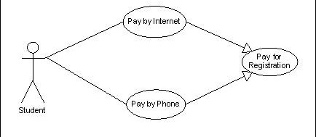

Genelleştirme

Slide 21
Bu ilişki türleri sistem analizi ve tasarım süreçlerinde kullanılır. İlişkilendirme, kullanım durumları arasındaki temel etkileşimleri gösterirken; dahil etme ve genişletme, durumları daha detaylı açıklar ve işlevselliği ortaya koyar. Bu ilişkiler, bir projenin gereksinimlerini daha iyi anlamak ve tasarlamak için kullanılır.
İlişkilerin doğru bir şekilde tanımlanması, yazılım geliştirme sürecinin başarılı bir şekilde ilerlemesine katkıda bulunur.

Slide 22


Adım adım Use-Case Diyagramı Tasarımı
Genel Kapsamı Belirleme
Aktörleri ve Temel Use Case'leri Tanımlama 3.İlişkileri ve Bağlantıları Çizme
Diyagram Çizme
Gözden Geçirme ve Güncelleme 6.Paylaşma ve Geribildirim Alma 7.Güncelleme

Slide 23
Use Case Diyagramı
Örnekler

Slide 24
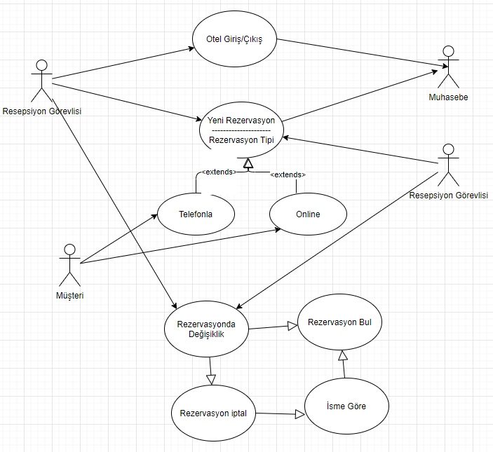
Adı: Yeni Rezervasyon
Aktörler: Resepsiyon Görevlisi, Rezervasyon Görevlisi, Muhasebe
Ön Koşullar: Sisteme login olunmalıdır
Son Durum: Muhasebe sistemi ve rezervasyon kayıt sistemi güncellenir.
Genişleme Noktası: Rezervasyon Tipi, müşteri bilgi kaydı

Slide 25
Başarılı Senaryo:
Müşteriye oda tipleri sunulur
Müşteri oda tipini seçer
Müşteri konaklama başlangıç tarihini ve konaklama süresini girer
Müşteri mevcut odalar üzerinde arama yapar
Eğer oda bulunamamışsa (A1)
Oda bulunmuştur, fiyat görüntülenir
Müşteri teklifi reddederse (A2)
Müşteri bilgilerini girer
Rezervasyon Yapılır
Rezervasyonda anlaşılan fiyat kayıt edilir ve rezervasyon numarası verilir
Muhasebe sistemi haberdar edilir
Alternatif Yollar: o A1. farklı bir oda tipi yada tarih deneyin mesajı ile 2. adıma geri döner o A2. Use case iptal edilir ve herhangi bir değişiklik yapılmaz

Slide 26

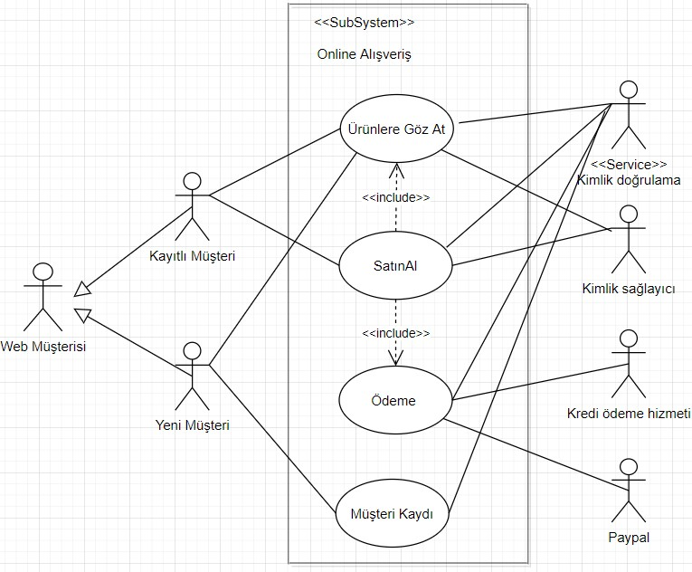
1. ONLINE ALIŞVERIŞ SISTEMI
Aktörler:
Müşteri ( Web müşterisi, kayıtlı müşteri ( Ürünlere Göz At, Satın Al ) , yeni müşteri (Ürünlere Göz At, Müşteri Kaydı ) Yönetici ( kimlik doğrulama, kimlik sağlayıcı, kredi ödeme hizmeti, paypal)
Kullanım Senaryoları:
Ürünlere Göz At ( kimlik doğrulama, kimlik sağlayıcı ) Satın Al ( kimlik doğrulama, kimlik sağlayıcı )
Ödeme ( kimlik doğrulama, kredi ödeme hizmeti, paypal
)
Müşteri Kaydı ( kimlik doğrulama )
İlişkiler:
Müşteri, ürünlere göz atabilir, satın alabilir ve ödemeyi tamamlayabilir.
Yönetici, müşteri kaydını yönetebilir.

Slide 27
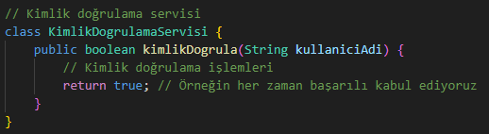
KİMLİK DOČRULAMA SERVİSİ SINIFI
KimlikDogrulamaServisi Sınıfı: KimlikDogrulamaServisi adında bir sınıf oluşturulmuştur.
Bu sınıf, bir kullanıcının kimliğini doğrulamakla görevlidir.
kimlikDogrula Metodu:
kimlikDogrula adında bir metod bulunur. Bu metod, kullanıcının kimliğini doğrulamak için kullanılır.
Metot, bir kullanıcı adı (kullaniciAdi) alır ve kullanıcının kimliğini doğrulamak için gerekli işlemleri içerir.
Örnek Kimlik Doğrulama:
Şu anda metot içinde her zaman true döndüğü görülmektedir. Bu, örneğin amaçlıdır ve gerçek bir kimlik doğrulama işlemi gerçekleştirmediğini gösterir.
Gerçek sistemlerde, bu bölüm daha karmaşık ve güvenli kimlik doğrulama işlemlerini içerebilir.

Slide 28
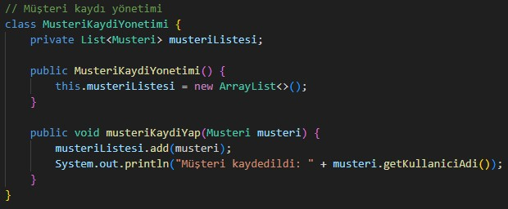
MÜŞTERİ KAYDI YÖNETİMİ SINIFI
MusteriKaydiYonetimi Sınıfı:
MusteriKaydiYonetimi adında bir sınıf oluşturulmuştur. Bu sınıf, müşteri kayıtlarını yönetmekle sorumludur.
Private Liste:
musteriListesi adında bir özel (private) liste bulunur. Bu liste, kaydedilen müşteri nesnelerini içerir.
Listeyi özel tutmak, sadece bu sınıfın bu listeye doğrudan erişmesine izin verir.
Kurucu Metot (Constructor):
MusteriKaydiYonetimi sınıfının kurucu metodu, yani constructor'ı bulunur.
Bu metot, sınıfın örneklenmesi sırasında çalışır ve musteriListesini bir ArrayList ile başlatır.
musteriKaydiYap Metodu:
musteriKaydiYap adında bir metot bulunur. Bu metot, bir müşteriyi kaydetmekten sorumludur.
Parametre olarak bir Musteri nesnesi alır, bu nesneyi musteriListesine ekler ve kaydın başarıyla yapıldığını konsola yazdırır.
getKullaniciAdi Metodu:
musteriKaydiYap metodunda kullanılan getKullaniciAdi metodu, Musteri sınıfında tanımlanmış bir metottur. Bu metot, müşterinin kullanıcı adını döndürür.

Slide 29
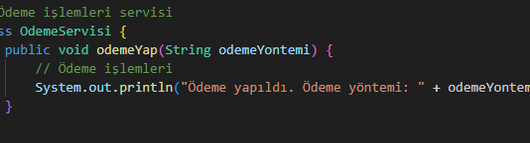
ÖDEME SERVİSİ SINIFI
OdemeServisi Sınıfı:
OdemeServisi adında bir sınıf oluşturulmuştur. Bu sınıf, ödeme işlemlerini yönetmekle sorumludur.
odemeYap Metodu:
odemeYap adında bir metot bulunur. Bu metot, bir ödeme işlemini temsil eder.
Metot, bir odemeYontemi parametresi alır ve bu bilgiyi kullanarak bir ödeme işleminin yapıldığını simgeler.
Ödeme İşlemleri:
Şu anda sadece basit bir çıktı vererek ödemenin yapıldığını gösterir.
Gerçek bir uygulamada, bu kısımda bir ödeme ağ geçidi kullanılabilir, kredi kartı doğrulama işlemleri gerçekleştirilebilir veya başka ödeme yöntemleri entegre edilebilir.
Konsol Çıktısı:
System.out.println ifadesi ile bir konsol çıktısı oluşturularak ödemenin nasıl yapıldığını ve kullanılan ödeme yöntemini belirtir.

Slide 30
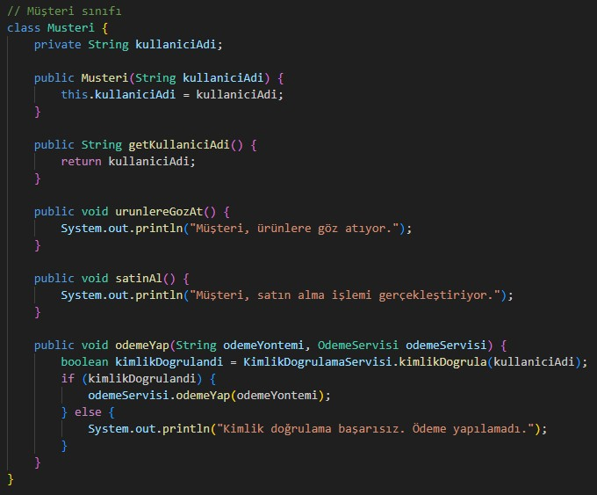
MÜŞTERİ SINIFI
Musteri Sınıfı:
Musteri adında bir sınıf oluşturulmuştur.
Müşteriyi temsil eden özelliklere (kullanıcı adı) ve davranışlara (ürünlere göz atma, satın alma, ödeme yapma) sahiptir.
Kurucu Metot (Constructor):
Musteri sınıfının kurucu metodu, yani constructor'ı bulunur. Bu metot, sınıfın örneklenmesi sırasında çalışır ve kullanıcı adını set eder.
getKullaniciAdi Metodu:
getKullaniciAdi adında bir metot bulunur. Bu metot, müşterinin kullanıcı adını döndürür.
urunlereGozAt ve satinAl Metotları:
urunlereGozAt ve satinAl adında iki metot bulunur. Bu metotlar, müşterinin ürünlere göz atma ve satın alma işlemlerini temsil eder.
odemeYap Metodu:
odemeYap adında bir metot bulunur. Bu metot, müşterinin ödeme yapma işlemini temsil eder.
Kimlik doğrulama servisinden müşteri kimliği doğrulandıktan sonra, ödeme servisine ödeme yapma işlemi gönderilir.
Başarısız durumda hata mesajı yazdırılır.

Slide 31
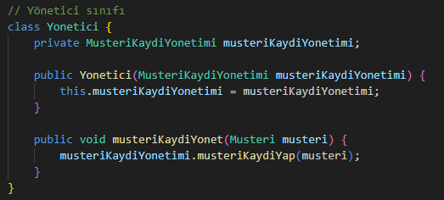
YÖNETİCİ SINIFI
Yonetici Sınıfı:
Yonetici adında bir sınıf oluşturulmuştur.
Bu sınıf, online alışveriş sisteminin yöneticisini temsil eder.
Kurucu Metot (Constructor):
Yonetici sınıfının kurucu metodu, yani constructor'ı bulunur.
Bu metot, yönetici örneği oluşturulurken, MusteriKaydiYonetimi nesnesini alır ve bu nesneyi sınıf içinde saklar.
musteriKaydiYonet Metodu:
musteriKaydiYonet adında bir metot bulunur.
Bu metot, bir müşteriyi kaydetmek için MusteriKaydiYonetimi sınıfını kullanır. Yonetici sınıfı, müşteri kaydı işlemlerini yöneten MusteriKaydiYonetimi sınıfını kullanır.
Yönetici, sisteme yeni müşteriler ekleyebilir veya mevcut müşteri kayıtlarını güncelleyebilir.

Slide 32
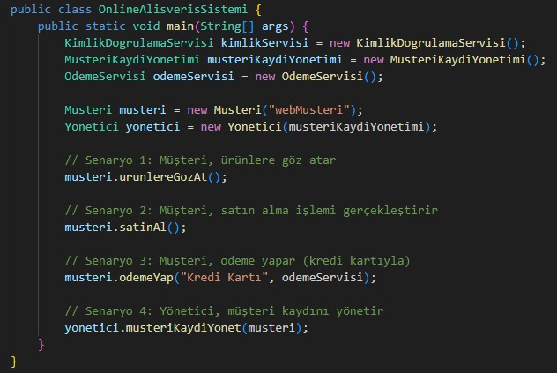
ONLINE ALIŞVERİŞ SİSTEMİ SINIFI
KimlikDogrulamaServisi, MusteriKaydiYonetimi, ve OdemeServisi sınıfları için nesneler oluşturuluyor. Bu servisler, kimlik doğrulama, müşteri kaydı yönetimi ve ödeme işlemleri için kullanılacak.
Musteri sınıfından bir musteri nesnesi oluşturuluyor. Bu müşteri, "webMusteri" kullanıcı adına sahiptir.
Yonetici sınıfından bir yonetici nesnesi oluşturuluyor ve bu nesne, musteriKaydiYonetimi servisi ile ilişkilendiriliyor. Bu, yöneticinin müşteri kayıtlarını yönetebilmesini sağlar.
Senaryo 1: musteri nesnesi, ürünlere göz atma davranışını simgeler. urunlereGozAt metodu çağrılır. Senaryo 2: musteri nesnesi, satın alma işlemi gerçekleştirir. satinAl metodu çağrılır.
Senaryo 3: musteri nesnesi, kredi kartıyla ödeme yapar. odemeYap metodu çağrılır ve OdemeServisi kullanılır.
Senaryo 4: yonetici nesnesi, musteri nesnesinin kaydını yönetir. musteriKaydiYonet metodu çağrılır ve MusteriKaydiYonetimi kullanılır.

Slide 33
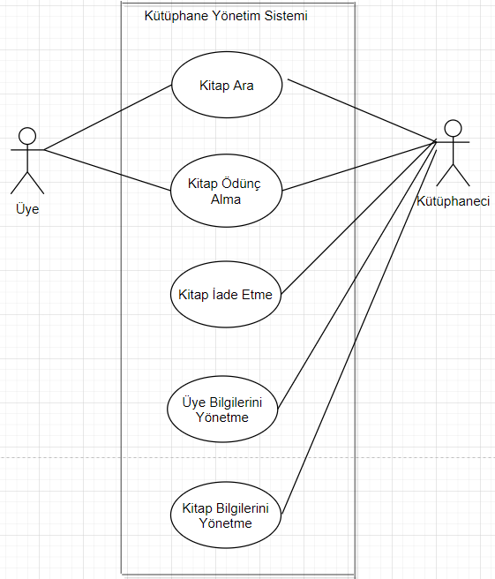
2. KÜTÜPHANE YÖNETİM SİSTEMİ
Aktörler
Kütüphaneci Kütüphane kullanıcısı
Kullanım Senaryoları
Kitap Ödünç Verme Kitap İadesi
Kitabın kullanılabilirliği (sorgulama) Yeni Kitap Ekleme
İlişkiler
Kütüphaneci: Kitap Ödünç Verme, Kitap İadesi, Kitabın kullanılabilirliği (sorgulama), Yeni Kitap Ekleme
Kütüphane kullanıcısı: Kitap Ödünç Verme, Kitap İadesi, Kitabın kullanılabilirliği (sorgulama)

Slide 34
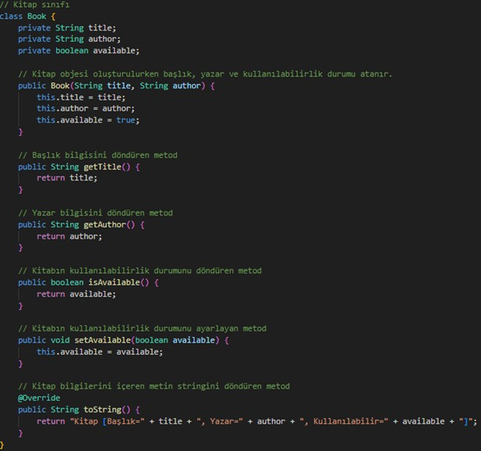
BOOK SINIFI
Her kitap için title, author ve available durumu (ödünç alınıp alınmadığı) bilgilerini içerir.
Kitap oluşturulduğunda title ve author atanır, başlangıçta kitap available durumdadır.
toString metodu, kitap bilgilerini içeren bir metin döndürür.

Slide 35
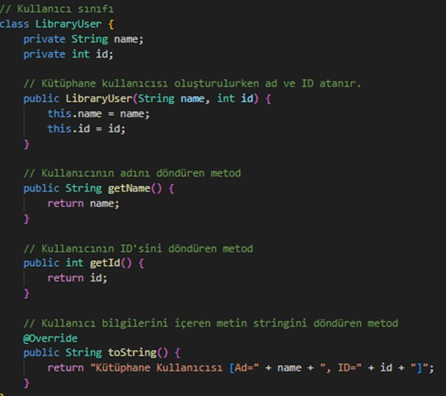
LIBRARYUSER SINIFI
Her kullanıcı için name ve ID bilgilerini içerir.
Kullanıcı oluşturulduğunda name ve ID atanır.
toString metodu, kullanıcı bilgilerini içeren bir metin döndürür.

Slide 36
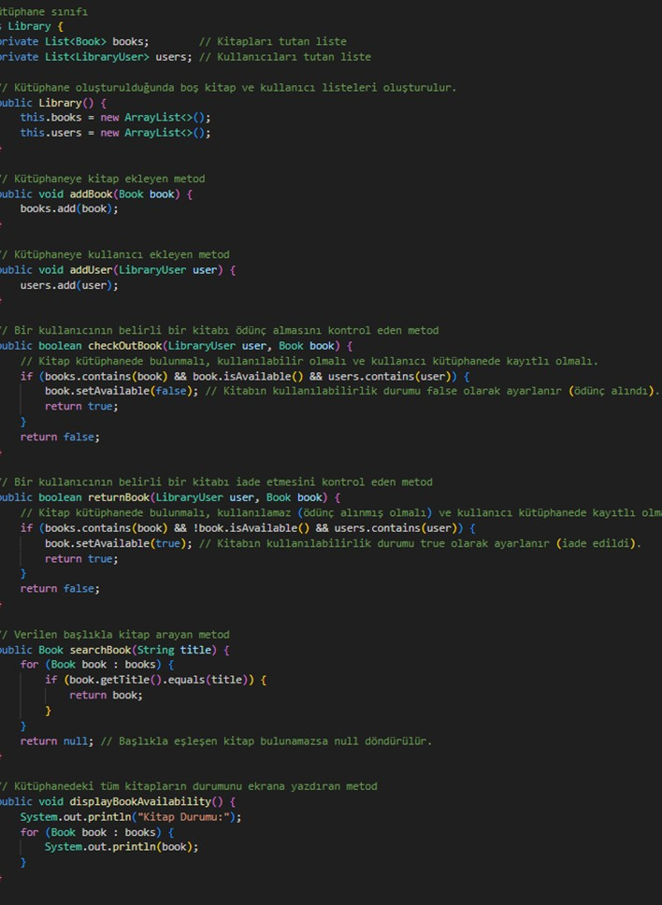
LIBRARY SINIFI
Kütüphane, kitapları ve kullanıcıları yönetir.
Kitap ve kullanıcıları içeren listeleri kullanır. Kitap ve kullanıcı eklemek için metotları vardır.
Kitap ödünç alma ve iade etme işlemlerini kontrol eden metotları içerir.
Kitap arama ve kitap durumunu görüntüleme metotları bulunur.

Slide 37
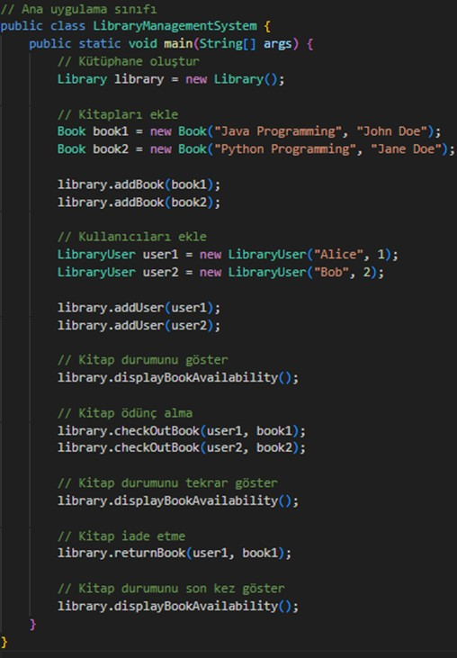
LIBRARYUSER SINIFI
Kütüphane oluşturulur.
Kitaplar ve kullanıcılar eklenir. Kitap durumu görüntülenir.
Kitaplar ödünç alınır ve durum tekrar görüntülenir. Kitap iade edilir ve son durum görüntülenir.

Slide 38
Use-Case Diyagramları Tasarım İlkeleri

Slide 39
Amaç Netliği
Sadelik
Tutarlı
Notasyon
Diyagram boyunca tutarlı bir notasyon kullanılmalı. Aktörler, kullanım senaryoları ve ilişkiler için standart semboller ve etiketleri belirlenmelidir.
Her bir use case’in hedefleri ve amacı açıkça tanımlanmalı, Diyagramın genel amacı belirgin olmalıdır.
Karmaşıklıktan kaçınılmalı ve temel aktörleri, kullanım senaryoları ve ilişkileri vurgulayarak sade tutulmalıdır.

Slide 40
Okunabilirlik
Detay Dengesi
Hiyerarşi ve
Düzen
Mümkünse, üst düzey ve ayrıntılı görünümleri gösterecek şekilde kullanım örneklerini hiyerarşik olarak düzenlenmeli. Bu, bilgilerin yapılandırılmış bir şekilde sunulmasına yardımcı olur.
Gerekli bilgileri sağlamak için yeterli detayı içermeli, gereksiz detaylardan kaçınılmalı.
Ana amacı saptırmamalıdır.
Diyagram kolayca okunabilir olmalı. Net bir yazı tipi, uygun renkler ve yeterli boşluk kullanılmalıdır.

Slide 41


Diyagram Oluşturmak için Popüler Uygulamalar
Microsoft Visio:
Visio, geniş bir şablon yelpazesi sunan ve UML diyagramları dahil birçok farklı diyagram türünü destekleyen bir Microsoft ürünüdür.Özellikleri:
Kullanımı kolay sürükle ve bırak arayüzü.
UML unsurları için geniş sembol ve şekil kütüphanesi.
Takım projeleri için işbirliği özellikleri.

Slide 42
Lucidchart:
Lucidchart, web tabanlı bir diyagramlama aracıdır ve kullanıcılarına birçok farklı diyagram türünü oluşturma imkanı sağlar, bunlar arasında use-case diyagramları da bulunmaktadır. Özellikler:
Gerçek zamanlı işbirliği ve paylaşma özellikleri.
Çeşitli platformlarla entegrasyon. Şablonlar ve sembol kütüphanesi.

Slide 43
Draw.io:
Draw.io, çevrimiçi veya çevrimdışı kullanılabilen ücretsiz ve açık kaynaklı bir diyagramlama aracıdır. Özellikler:
Basit ve kullanıcı dostu arayüz.
Çeşitli dışa aktarma seçenekleri.
Çeşitli bulut servisleri ile entegrasyon.

Slide 44
SmartDraw:
SmartDraw, birçok farklı diyagram türü için şablonlar sunan ve otomatik olarak çizim oluşturan bir diyagramlama aracıdır.
Özellikler:
Otomatik diyagram oluşturma.
İşbirliği özellikleri.
Popüler platformlarla entegrasyon.

Slide 45
Yazılım Geliştirme Sürecinde Use
Case Diyagramları
Gereksinim
Diğer UML
Mühendisliğindeki
diyagramlarıyla
Rolü
Use Case diyagramları, sistemin kullanıcı ihtiyaçlarını karşılamasını sağlayarak işlevsel gereksinimlerin ortaya çıkarılmasına ve belgelenmesine yardımcı olur.
entegrasyon
Use Case diyagramlarını diğer UML diyagramlarına entegre etmek; iletişimi kolaylaştırır, ayrıntılı tasarım ve uygulamayı destekler, izlenebilirliği sağlar ve çeşitli geliştirme metodolojilerine uyum sağlar.

Slide 46
Use Case Diyagramlarının Diğer
UML Diyagramlarına Entegre
Edilebilmesi Neden Önemlidir?

Slide 47
Kapsamlı Sistem
Anlayışı
Farklı UML diyagramları, bir sistemin yapı (class diagrams), davranış (sequence diagrams) ve etkileşimler (activity diagrams) gibi çeşitli yönlerine odaklanır. Use Case diyagramlarının diğer UML diyagramlarına dönüştürülmesi, sistemin daha kapsamlı bir görünümünü sağlar.
Bu Sayede
Geliştiriciler, proje yöneticileri ve paydaşlar, kullanım senaryolarını gerçekleştirmek için farklı bileşenlerin, sınıfların ve etkinliklerin nasıl etkileşimde bulunduğuna dair bütünsel bir anlayış kazanır.

Slide 48
Etkili İletişim
Bu Sayede
Kullanım senaryosu diyagramlarının diğer UML diyagramlarına dönüştürülmesi, çeşitli paydaşlarla etkili iletişime olanak tanır ve ürünü onların özel ihtiyaçlarına göre uyarlar.
Farklı paydaşların sistem yönlerini anlama konusunda farklı tercihleri olabilir. Bazıları Use Case diyagramlarını tercih ederken, diğerleri sıra veya sınıf diyagramları tarafından sağlanan daha ayrıntılı görünümlere ihtiyaç duyabilir.

Slide 49
İzlenebilirlik ve
Bu Sayede
Use Case diyagramlarının diğer Uml diyagramlara dönüştürülmesi, gereksinimler aşamasında yapılan değişikliklerin veya güncellemelerin sonraki tasarım ve uygulama aşamalarına doğru şekilde yansıtılmasını sağlar
Tutarlılık
Farklı UML diyagramları arasında izlenebilirliğin sağlanması, bir diyagramdaki değişikliklerin diğerlerine de yansımasını sağlamak açısından çok önemlidir.
Tüm modelin tutarlı kalmasına yardımcı olur

Slide 50

Use-Case
Diyagramlarının
Avantajları

Slide 51

Use case diyagramları, yazılım geliştirme sürecinde kritik bir rol oynar ve bir projenin başarılı bir şekilde planlanması, tasarlanması ve uygulanmasında önemli bir araçtır. Bu diyagramlar, projenin başlangıcında kullanıcı ihtiyaçlarını belirleme, sistem gereksinimlerini tanımlama ve proje ekibi arasında etkili iletişim sağlama konularında temel bir çerçeve sunar.

Slide 52
İlk olarak, use case diyagramları, sistemin işlevselliğini anlamak için kullanılır. Kullanıcıların beklentilerini ve sistemle etkileşim senaryolarını tanımlayarak, geliştirme ekibine net bir vizyon sağlar. Bu, projenin gereksinimlerini doğru bir şekilde belirlemenin yanı sıra, kullanıcı merkezli bir tasarımın temelini oluşturur.
Use case diyagramları, sistemin paydaşları arasında açık ve anlaşılır bir dil oluşturarak iletişimi güçlendirir. Geliştirme ekibi, proje paydaşları ile ortak bir anlayış geliştirir ve proje boyunca tutarlı bir dil kullanır.

Slide 53
Kullanıcı Odaklı
Açık ve Anlaşılır
Değişiklikleri
Tasarım
Use case diyagramları, sistemi kullanacak olan aktörleri ve bu aktörlerin gerçekleştireceği senaryoları belirler. Bu, sistemin kullanıcı ihtiyaçlarına uygun olarak tasarlanmasına ve geliştirilmesine yardımcı olur.
İletişim
Use case diyagramları, karmaşık sistem davranışlarını basitleştirilmiş bir şekilde gösterir, bu da paydaşlar ve ekipler arasında açık ve anlaşılır iletişimi sağlar.Proje paydaşları, geliştirme ekibi ve diğer ilgili taraflar arasında bir ortak dil oluşturur.
İzleme ve Yönetme
Use case diyagramları, sistem gereksinimlerindeki değişiklikleri izleme ve yönetme konusunda bir temel sağlar. Projede yapılan değişikliklerin sistematik bir şekilde takip edilmesini ve yönetilmesini sağlar.

Slide 54
Sistem Sınırlarını
Test
Gereksinimlerin
Senaryolarının
Belirlenmesi
Use case diyagramları, sistemin işlevsel gereksinimlerini belirlemek için kullanılır. Geliştirme ekibine, sistemdeki temel işlevselliği ve kullanıcıların beklentilerini anlama konusunda bir rehber sağlar.
Tanımlama
Use case diyagramları, sistemin etkileşimde bulunduğu aktörleri belirleyerek sistemin sınırlarını tanımlar. Bu, sistemin hangi paydaşlarla etkileşimde bulunacağını netleştirir ve gereksinimlerin kapsamını belirler.
Oluşturulması
Use case diyagramları, sistem testlerinin planlanması ve senaryolarının oluşturulması için temel sağlar. Test ekibine, kullanıcı senaryolarını temel alarak sistemi doğru bir şekilde test etme olanağı tanır.

Slide 55
Use Case
Diyagramlarının
Dezavantajları

Slide 56
Teknoloji
Ayrıntı
Karmaşıklığı
Eksikliği
Use case diagramları genellikle yüksek seviyeli ve soyut olduğu için, sistem detayları ve içsel yapı hakkında sınırlı bilgi sunabilir.Geliştiricilerin ve analistlerin daha ayrıntılı bilgiye ihtiyaç duyduğu durumlarda eksik kalabilir.
Yönetme Zorluğu
Büyük ve karmaşık sistemlerde, bir use case diagramının aşırı karmaşık ve anlaşılması güç olma eğilimi vardır. Karmaşık sistemleri temsil etme çabası, kullanıcıların diagramı anlamasını zorlaştırabilir ve iletişimi azaltabilir.
Bağımlılığı
Use case diagramları genellikle belirli bir teknoloji veya geliştirme metodolojisine bağlı olarak oluşturulur. Bu durum, teknoloji veya metodoloji değiştiğinde güncelleme ihtiyacını doğurabilir.Sürekli değişen projelerde veya farklı geliştirme yöntemlerinde çalışan ekipler arasında uyumsuzluk yaşanabilir.

Slide 57
Kapsam Dışı
Sürekli Güncelleme
Tek Bir Bakış
Kalan Detaylar
Use case diagramları genellikle yüksek seviyeli olduğu için, bazı detaylar ve özel durumlar göz ardı edilebilir. Özel durumlar veya sınırlı durumlar için ayrıntılı analiz yapılması gerektiğinde, use case diagramları yetersiz kalabilir.
Gereksinimi
Sistem gereksinimleri veya kullanıcı senaryolarındaki değişiklikler sıkça meydana geldiğinde, use case diagramlarının sürekli olarak güncellenmesi gerekebilir.Sık güncelleme gereksinimi, zaman alıcı olabilir ve ekip üyeleri arasında güncel bilgi eksikliğine yol açabilir.
Açısı
Use case diagramları genellikle kullanıcıların bakış açısından oluşturulur ve genellikle işlevselliği odaklar. Sistemdeki diğer perspektifleri, özellikle teknik detayları veya sistem içindeki ilişkileri gösterme konusunda sınırlıdır.

Slide 58




BİZİ DİNLEDİČİNİZ İÇİN TEŞEKKÜR EDERİZ

